Slide 1
IMPACTO SOCIAL DE LAS PRÓTESIS PARA AMPUTADOS
Lic.O.P. Xicotencatl Rojas V.

Slide 2
INTRODUCCIÓN
La amputación es probablemente la operación mayor
más antigua en la historia del hombre, este tipo
de procedimiento se realizó durante miles de años
con diversos propósitos, entre los que destacan los
punitivos, los rituales y los terapéuticos. Existen algunas
evidencias que muestran que ya desde unos
40 o 45,000 años a. C., es decir desde el neolítico, se
efectuaban estas mutilaciones.

Slide 3
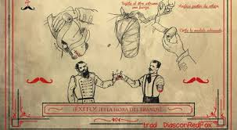
Amputación
Durante mucho tiempo
el término amputación fue sinónimo de la pérdida
de cualquier segmento corporal, pero en la actualidad
sólo se relaciona con la eliminación de una extremidad,
ya sea en forma segmentaria o completa.

Slide 4
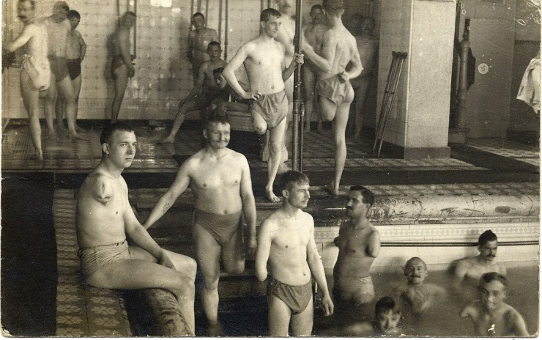
REHABILITACION
En relación con la rehabilitación de los amputados
esto parece también haber sido una preocupación que seguramente nació con las amputaciones y
existen evidencias en dibujos, relieves y cerámica,
algunas de las cuales datan de 1500 años a. C.

Slide 5
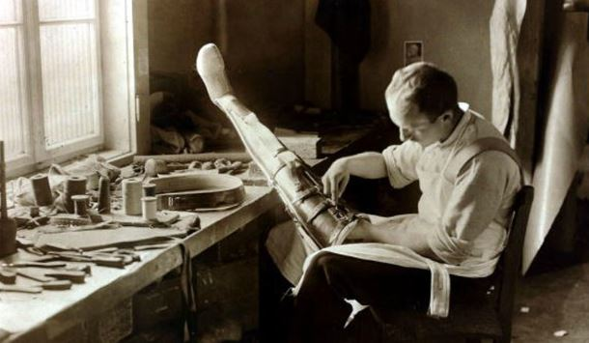
PROTESIS
Las primeras prótesis eran simples fragmentos de ramas
gruesas o troncos delgados para suplir el segmento
extirpado.
En las ruinas de Pompeya se encontró una prótesis de bronce hecha unos 300 años a. C.

Slide 6
¿Qué llamamos impactos sociales?
Cambios en uno o más de:
Modo de vivir de las personas
Su cultura
Su comunidad: cohesión, identidad, independencia, etc.
Sus sistemas políticos o calidad de gobierno
Su ambiente físico
Niveles de educación, salud y bienestar
Sus derechos personales y de propiedad
Sus miedos y aspiraciones.

Slide 7
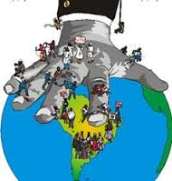
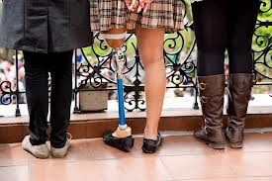
Impacto social
Modo de vivir de las personas

Slide 8
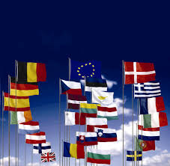
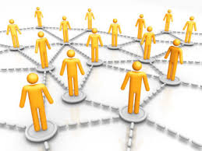
Impacto social
Su Cultura

Slide 9
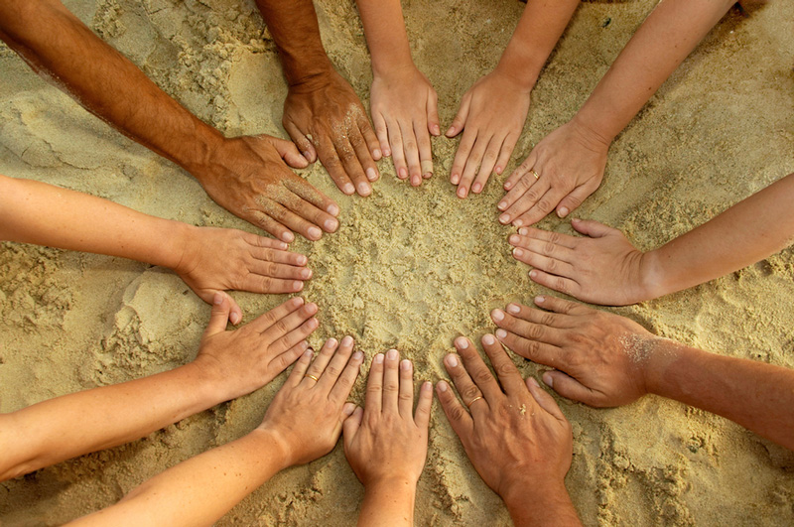
Impacto social
Su comunidad: cohesión, identidad, independencia, etc.

Slide 10
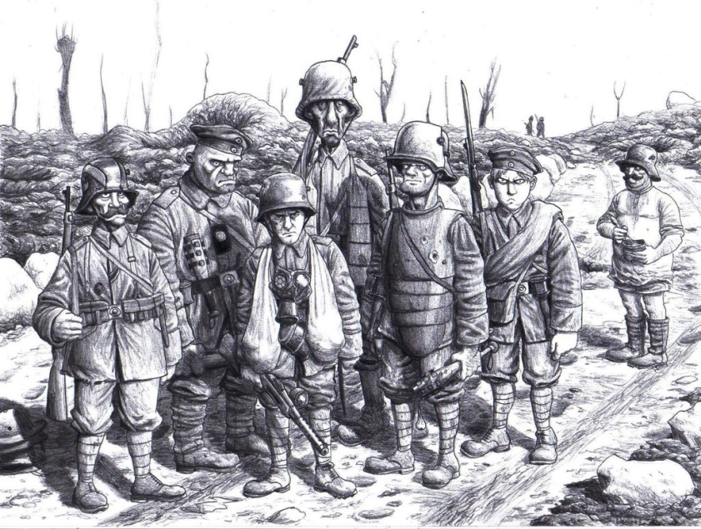
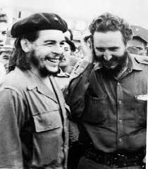
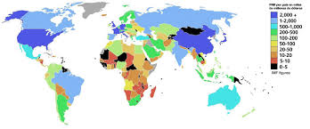
Impacto social
Sus sistemas políticos o calidad de gobierno

Slide 11
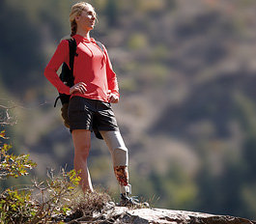
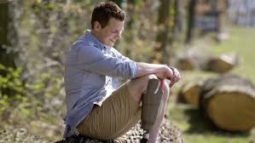
Impacto social
Su ambiente físico

Slide 12
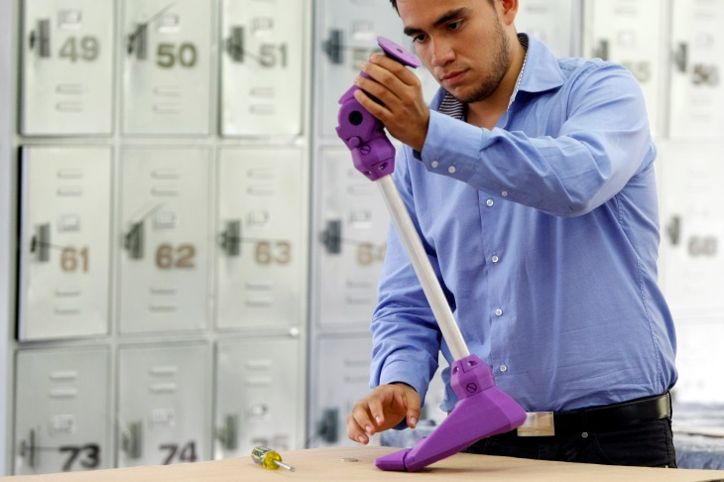

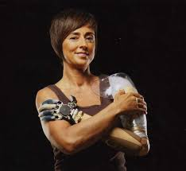
Impacto social
Niveles de educación, salud y bienestar

Slide 13
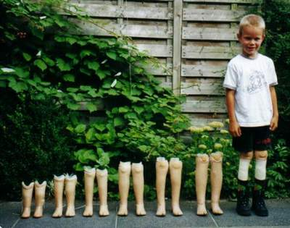
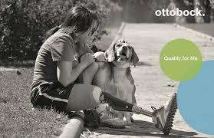
Impacto social
Sus derechos personales y de propiedad

Slide 14

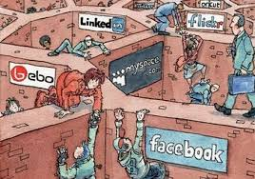
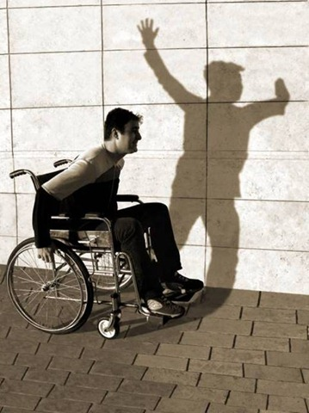
Impacto social
Sus miedos y aspiraciones.

Slide 15
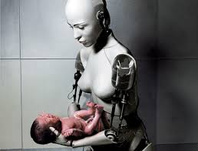
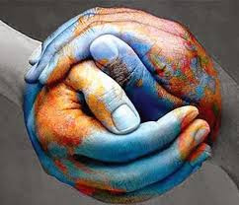
Gracias

